Slide 1
КВАНТОВЫЕ КАСКАДНЫЕ ЛАЗЕРЫ
Ластовкин АА

Slide 2
Лазер на двойной гетероструктуре: МЕЖЗОННЫЕ ПЕРЕХОДЫ
ЭЛЕКТРОНЫ
ЗОНА ПРОВОДИМОСТИ
ТОК
ИНВЕРСИЯ НАСЕЛЕННОСТИ
КВАНТОВАЯ ЯМА
ЭНЕРГИЯ ФОТОНА = E_{G} + E_{Q E} + E_{Q H}
МЕЖЗОННЫЕ ПЕРЕХОДЫ
ФОТОН
ДЫРКИ
ВАЛЕНТНАЯ ЗОНА
-V
ТОК
Электрон-дырочная пара рождает один фотон
DHL – биполярный прибор
n
p
p
Notes:
Начну из далека. В 50е годы прошлого века нобелевский лаурят Жорес Алферов предложил концепцию двойной гетероструктуры, для создания лазера. Зонная схема которого представлена на этом слайде.
Принцип действия этого лазера следующий, носители заряда из легированных барьерных областей под действием внешнего электрического поля, сваливаются в яму, где происходит рекомбинация электронно-дырочных пар, излучая при этом фотон. Т.е в процессе участвуют носители заряда из зоны проводимости и валентной зоны. В данном случае говорят о межзонных переходах. А лазер называют межзонным лазером на двойном гетеропереходе (DHL)
Одна эл. Дыр. Пара образует один фотон
Энергия изл. в этом случае
Волновод - барьерные слои – т.к. диэлектрическая проницаемость у них больше, чем в яме.

Slide 3
Квантовый каскадный лазер: межподзонные переходы
Исходная концепция: Р.Ф.Казаринов, Р.А.Сурис, ФТП, т.5, с.797 (1971)
энергия фотона
Туннелирование
фотон
Испускание фотона
Туннелирование с участием фотона
Релаксация
1
Релаксация
2
энергия фотона
τ _{relax}
τ _{tunn}
3
QW n
Зона проводимости
2
1
QW n+1
QW n
Квантовая яма
-V
QW n+1
Многослойная полупроводниковая периодическая гетероструктура
A^{III}B^{V} (MBE или MOCVD)
QCL - униполярный прибор
Notes:
ККЛ
Казаринов и Сурис предложили новую концепцию для лазеров. Вместо того , чтобы носители рекомбинировали, излучая фотон, при межзонных переходах, уничтожая тем самым сами себя и лишая возможности дальнейшего участия носителей в излучательных процессах. Было предложено использовать концепцию межподзонных переходов. Носители заряда , в этом случае не рекомбинируют с дырками, а участвуют в так называемых межподзонных переходах, излучая при этом фотон. Такие переходы идут в одной зоне –зоне проводимости, между различными подзонами размерного квантования.
Было предложено использовать многослойную периодическую систему, создавая тем самым каскад подзон по которому электроны скатываются, излучая фотон. Т.е. каждый электрон излучает один фотон в каждои каскаде. Колличество каскадов или периодов активной области структуры обычно доходит до несколиких сотен штук. Получается, что каждый электрон, пройдя через структуру, излучает около сотню фотонов . Это хорошо – предпосылки к высокой выходной мощности.
Концепция межподзонных переходов получила развитие. Всем известно, что для лазерной генерации необходимо создать инверсную населенность на рабочем переходе. Т.е. необходимо эффективно заселять верхний рабочий уровень и быстро опустошать (откачивать) с нижнего рабочего уровня. Это можно сделать различными способами. И было предложенно и реализованно множество лазерных систем, но мы рассмотрим только два дизайна ККЛ. Это упрощенные модели, но принципы заложенные в них, используются во всех современных ККЛ.
Слева представлена зонная диаграмма лазера с так называемым диагональным дизайном активной области. Дизайн назвали так, потому-что излучение фотона происходит, когда электрон переходит с уровня энергии одной КЯ на уровень другой. Следовательно, в этом случае энергия фотона это разница между уровнями энергий, расположенных в соседних КЯ. Обычно откачка электронов с нижнего рабочего состояния происходит за счет опт фонона. Это очень быстрый процесс по сравнению со временем жизни электронов на верхнем рабочем уровне. За счет чего обеспечивается инверсная населенность носителей на рабочем переходе.
Справа представлена зонная диаграмма лазера с так называемым вертикальным дизайном активной области. В данном случае излучение фотона происходи при межподзонном переходе в одной КЯ. В этом случае частота излучения определяется разностью между энергетическими уровнями в одной КЯ.

Slide 4
Преимущества ККЛ
Энергии электронных уровней в структуре с квантовыми ямами зависят от толщин слоев и от смещения
► Частота лазерного излучения зависит от толщин слоев
► Частота лазерного излучения перестра-ивается приложенным напряжением
Один электрон, проходя через каскадную структуру, рождает много фотонов
►Предпосылки для высокой выходной мощности
Возможность создания инверсии населенности при k_{B} T > ħ ω
►Длинноволновое лазерное излучение при комнатной температуре
Photon
Photon
3
2
1
Notes:
Какие можно обозначить преимущества ККЛ.
Во-первых Частота лазерного излучения зависит от толщин слоев. Понятно, что меняя толщины КЯ мы будем варьировать конфигурацию энергетических уровней в КЯ.
Во-творых. Частота лазера перестраивается приложенным напряжением. Если мы имеем дело с лазером у которого диагональный дизайн активной области. То у него рабочими переходами, по сути, являются переходы между уровнями из соседних квантовых ям. Соответственно при увеличении наклона энергетических зон, увеличивается расстояние между энергетическими уровнями, тем самым меняется энергия рабочего перехода.
Как я уже говорил – один электрон, проходя через каскадную структуру, рождает много фотонов, что создает предпосылки для высокой выходной мощности излучения (120 Вт – в импульсе, 240 мВт при комнате – 4,5 мкм, 150мВТ для ТГц).

Slide 5
Первый ККЛ (λ = 71 ТГц, P = 8 мВт, Т_{макс} = 90 К)
J.Faist, F. Capasso, D. L. Sivco, C. Sirtori, A. L. Hutchinson, A. Y. Cho, Science 264, 553 (1994)
Диэлектрический волновод с обкладками из Al_{0.48}In_{0.52}As, w = 12 мкм, L ≤ 700 мкм Г = 0.46, n = 3.26, R = 0.27
E ~ 10⁵ В/см
Пример ККЛ на основе A^{III} B^{V}
Notes:
Электрическая неустойчивасть подавлена за счет вставки пассивных слоев.
В ТГЦ не используют диэлектрический волновод из-за сильного поглощения излучения на свободных носителях – большие потери
Впервые ККЛ был продемонстрирован Капассой и Фэйстом в 1994 году. Как видно из представленной зонной диаграммы один период активной области сотоит из 3 КЯ. Лазер излучал в среднем ИК диапазоне на 4,2 мкм, обладал мощностью излучения 8 мВт и работал до 90 К. Что бы возникло индуцированное излучение в системе необходим волновод. Как видите для первого лазера на 4 мкм использовался диэлектрический волновод. Лазерную структуру поместили между обкладками из…Чуть ниже указаны параметры волновода. На АСМ изображении отчетливо видна периодическая структура лазера. По указанному размеру на этом изображении, можно представить с какими трудностями столкнулись технологи, чтобы создать сотни одинаковых периодов структуры, причем каждый период содержит не по одной КЯ. Зачем такие сложности нужны?

Slide 6
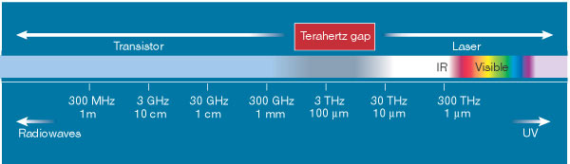
Приложения ККЛ
QCLs
Средний ИК диапазон
23 ÷ 85 THz – fingerprint region of trace gases (NH₄, CO, N₂O, …)
► Датчики контроля загрязнения окружающей среды
► Контроль технологических процессов в промышленности
► Медицина: анализ выдоха, ранняя диагностика язвы, рака etc
23 ÷ 37 THz, 60 ÷ 100 THz – atmospheric windows
► Оптическая связь (через туман, дождь, дым – благодаря длинным волнам)
► Круиз-контроль в автомобилях, противостолкновительные радары
Notes:
Дело в том, что частоты излучения ККЛ перекрывают широкий диапазон длин волн от 2 ТГц до 120 ТГцм. Т.е ККЛ излучают в среднем ИК и дальнем ИК диапазоне. Дальний ИК еще называют терагерцовым диапазоном, это где-то от 1 до 10 ТГц. В разных ситуациях удобно пользоваться различными еденицами измерения, поэтому я привел таблицу по которой можно перевести этот диапазон в различные еденицы измерения.
Начнем по порядку. ККЛ в среднем ИК диапазоне находят применения в различных областях. В диапазоне длин волн от 23 до 85 ТГц ККЛ используются для различных датчиков …
Также в среднем ИК диапазоне можно выделить два атмосферных окна. В области частот 23-37 ТГЦ и 60-100 ТГЦ. Поэтому перспективным видится применение ККЛ для оптической связи…
Далее рассмотрим терагерцовый диапазон или как его еще называют дальний ИК диапазон длин волн.

Slide 7
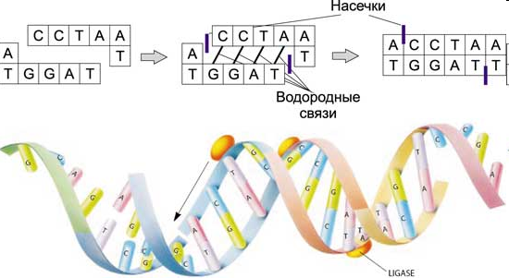
Дальний ИК диапазон (ТГц диапазон)
1 ÷ 6 THz
Переходы с участием мелких примесей
Циклотронный и парамагнитный резонансы
Вращательные и колебательные возбуждения в жидкостях, газах и биологических объектах (колебания коллективных мод ДНК и белков)
THz QCL
ТГц
1 ТГц
6 ТГц
Поглощение
на свободных
носителях
Область остаточных
Лучей GaAs
S.W. Smye, J.M. Chamberlain, A.J. Fitzgerald and E. Berry // Phys. Med. Biol. – 2001. – Vol.46. – P.R101-R112.
Notes:
8,32 ТГц продольный опт фонон в GaAs + ширина зоны опт фонона 3 ТГЦ
Данному диапазону соответствует частоты возбуждений различных конденсированных сред. Такие как…Но не во всей ТГц области могут работать ККЛ. В области высоких частот все излучение поглощается опт фононами, 8,32 ТГц продольный опт фонон в GaAs + ширина зоны опт фонона 3 ТГЦ- поэтому возникает так называемая полоса остаточных лучей. В области низких частот жизнь ККЛ портит поглощение излучения на свободных носителях.

Slide 8
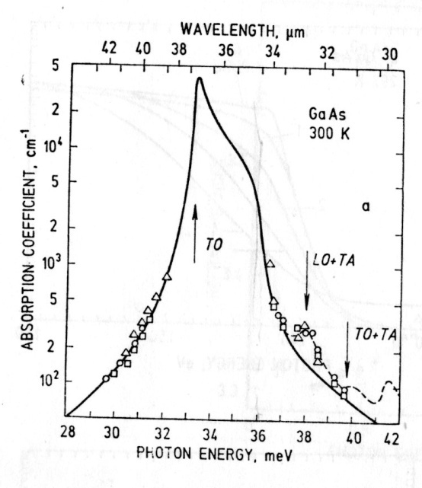
Волноводы
Дальний ИК
Средний ИК
1 ТГц
6 ТГц
9 ТГц
120 ТГц
ТГц
Двойной металлический волновод
Диэлектрические волноводы
SL-SP
Поглощение
на свободных
носителях
Область остаточных
Лучей GaAs
SI-SP – semi-insulating surface-plasmon
Notes:
Для создания индуцированного излучения в ККЛ структурах, используются различные типы волноводов. Классическими для п\п структур диэлектрические волноводы нашли применения для ККЛ среднего ИК диапазона. Обычные диэлектрические волноводы ККЛ не являются подходящими для терагерцовых лазеров вследствие больших потерь из-за поглощения на свободных носителях и практических ограничений на толщину эпитаксиального роста. Поэтому был предложено использовать другие волноводы: дфойные металические волноводы и плазмонные волноводы.

Slide 9
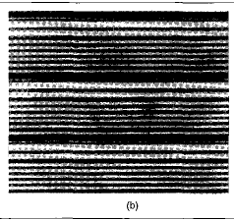
ККЛ для газовой спектроскопии: DFB
IEEE J. Quant. Electr. V.38, P.569 (2002)
Notes:
Потребности современной промышленности (особенно в области высоких технологий) в обнаружении микропримесей высокочистых веществ, а также необходимость разработки методов неинвазивной диагностики в медицине и создания приборов непрерывного мониторинга атмосферы для экологических исследований и с целью обнаружения опасных веществ, уже несколько десятилетий остаются актуальными задачами в области газоанализа. И в этом отношении терагерцовый диапазон является уникальной областью спектра. Прежде всего, в данном диапазоне лежат линии поглощения колебательных переходов - “маркеров”, характерных «отпечатков пальцев» разнообразных молекул, что определяет востребованность создания эффективных приборов для анализа газовых сред.
Т.е. технически мы должны разрешить узкую спектральную линию какого-нибудь газа, которого мы принялись иследовать ККЛ. Для этого линия излучения самого лазера естественно д.б. узкой и она д.б. одна и кроме того мы должны уметь её перестраивать. Лазерные КК структуры имеют широкую линию генерации, кроме того структура, помещенная в волновод излучает на частотах этого резонатора- резонатора Фабри-перо. Т.е. получается, что мы имеем дело с множеством линий генерации лазера, которые определяются модами резонатора Фабри-Перо. Это плохо для газовой спектроскопии, нам нужна одна узкая перестраиваемая линия. Поэтому был придуман выход промодулировать структуру с соответствующим периодом, добиваясь того, что остальные моды излучения погасли. В правом верхнем углу представлено изображение такой промодулированной структуры. Отчетливо видно, что кроме мелкого периода, есть и более крупный. И как видно из эксперимента, эффективно удалось погасить множество мод, хотя и видно, что увеличилась ширина спектральной линии. Так вот частоту этой линии можно изменять, в этой работе частоту изменяли температурой. Если линия поглощения какого-нибудь интересного нам исследуемого газа попадает в частотный диапазон в котором мы можем перестраивать лазер, то мы имеем все предпосылки для исследования спектров поглощения этого газа, т.к. у нас есть газовый спектрометр на основе ККЛ.

Slide 10

Применения ККЛ: газовая спектроскопия
IEEE J. Quant. Electr. V.38, P.582 (2002)
Notes:
Вот пример такого исследования. Слева экспериментальная установка, на основе ККЛ, справа результаты. Отчетливо видны спектры поглощения газов.

Slide 11
Перестройка частоты
Qi Qin, Benjamin S. Williams, Sushil Kumar, John L. Reno and Qing Hu
NATURE PHOTONICS | VOL 3 | DECEMBER 2009
Notes:
Я говорил, что частоту ККЛ можно перестраивать температурой однако это неудобно – необходимо выставлять и поддерживать заданную температуру, Если греть быстро, то не факт, что нагреется равномерно, вообщем сложно все. Команда ученых … предложила способ изменять частоту лазера с помощью поршня, которым в подложке создаются напряжения, тем самым меняя частоту. Для сравнения мы температурой перестраиваем на доли %, а данным методом перестраивают частоту на 3 % или около того.

Slide 12
Линзы
34 – spacer
36 – lens
38 – retaining clip
Qing Hu, Alan W. Min Lee, Sushil Kumar,
OPTICS LETTERS / Vol. 32, No. 19 / October 1, 2007
Notes:
Поговорим об еще одном дивайсе улучшающий работу ККЛ. Известно, что ККЛ обладает широкой диаграмой направленности, т.е. мощность лазера рассеивается в широком угле, и что-бы собрать излучение Hu, Lee, Kumar ом было предложено использовать линзу. ККЛ на этом рисунке это вот эта полоска. Spacer из high-resistivity silicon. 38 – удерживающая всю эту конструкцию клипса

Slide 13
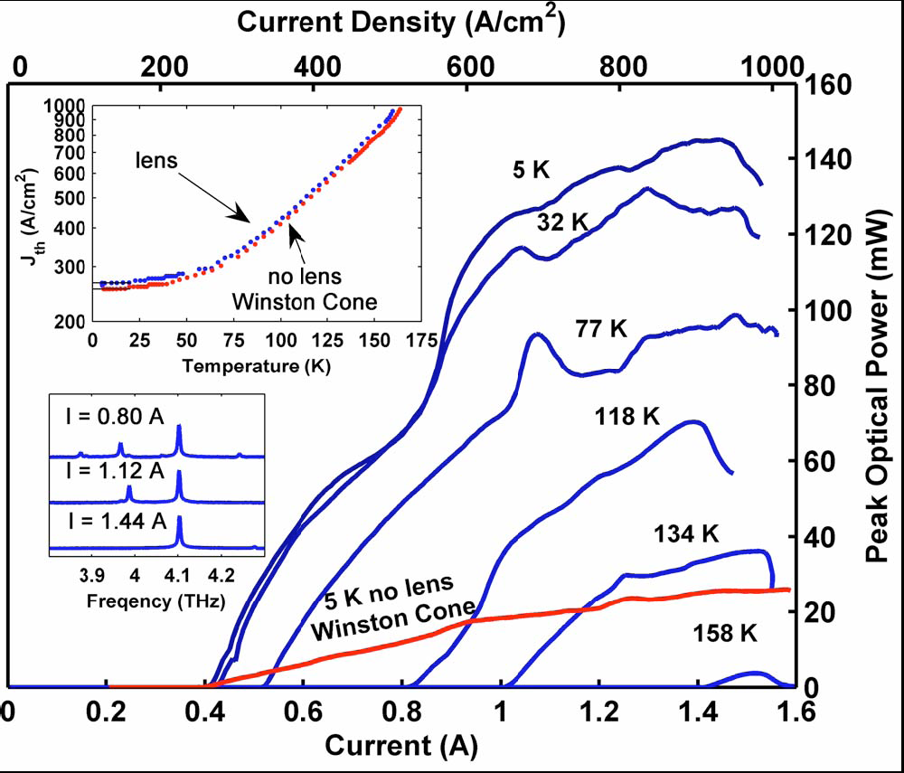
Линзы
Frequency 4.1 THz
Qing Hu, Alan W. Min Lee, Sushil Kumar,
OPTICS LETTERS / Vol. 32, No. 19 / October 1, 2007
Notes:
В итоге, как видно из эксперимента в котором изучались диаграммы направленности ККЛ с линзой и без, им удалось используя линзу эффективно собрать ТГц лазерное излучение. Измерения мощности излучения лазера показали, что при использовании линзы мощность излучения, в пять раз выше, чем при использование классического конуса винстона. Сравниваем красную кривую и синюю возле которой написано 5 К.

Slide 14
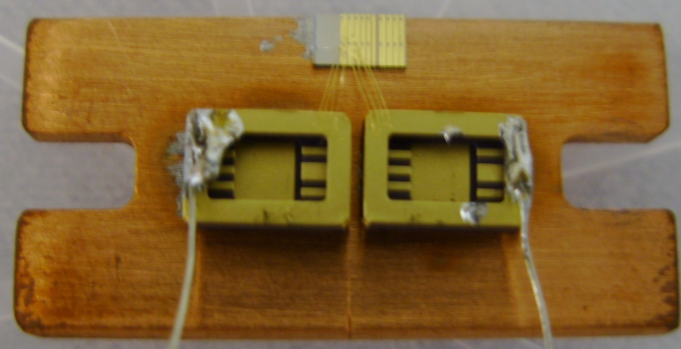
ККЛ в ИФМ РАН
Фото ТГц ККЛ фирмы TRION (г.Темпе, Аризона); L ~ 1.5 мм, w ~ 100 мкм. Ю.Г.Садофьев
Notes:
Перейдем к исследованиям, которые проводятся в нашем институте с применением ККЛ. Все ККЛ нам были предоставлены Юрием Григорьевичем Садофьевым. Лазеры фирмы Trion. На данном слайде представлен внешний вид лазера. Желтая площадка – это чип на котором расположены 2 ККЛ. Золотыми проволочками лазеры распаиваются на контактную площадку, к которой припаивается кабель через который питается лазер. Сам лазер для эффективного охлаждения крепиться на медном теплоотводе. Это вид снаружи, а что-же внутри?

Slide 15
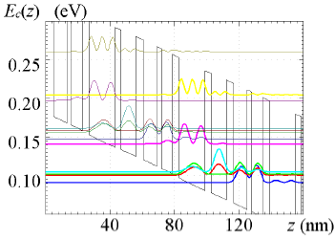
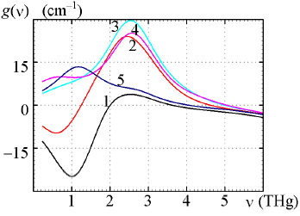
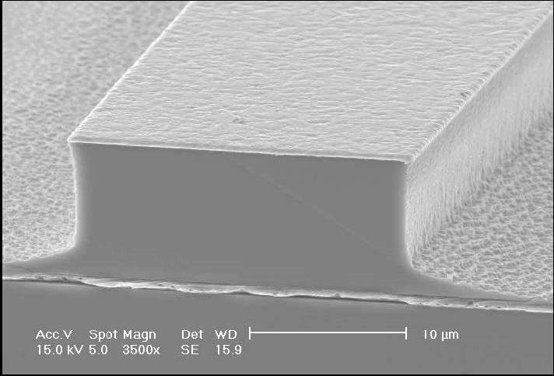
Квантовые каскадные лазеры
Notes:
Структуры были выращены методом молякулярно-пучковой эпитаксии на подложке GaAs. Активная область структуры состоит из повторяющихся квантовых ям GaAs, разделенных барьером AlGaAs.
На представленной зонная схема одного из имеющихся у нас в распоряжении лазера изображено только два периода структуры, как я говорил их количество достигает нескольких сотен.
структуры изготовлены в виде полосковой меза-структуры.
Для уменьшения потерь ККЛ помещался в двойной металлический полосковый волновод
Расчетный коэффициент усиления одной из имеющейся у нас лазерной структуры
Данный лазер проектировался на частоту генерации 2,6 ТГц

Slide 16
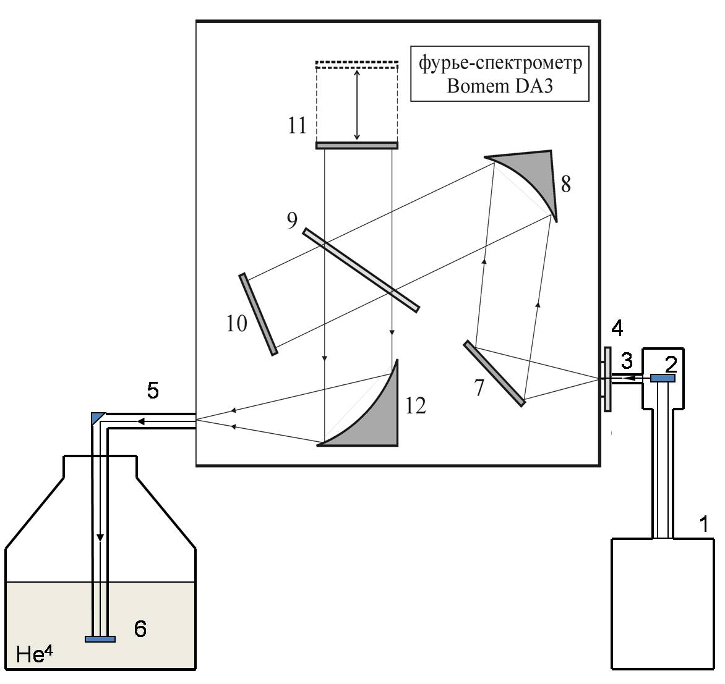
Оптическая схема установки
1 – криостат замкнутого цикла
2 – лазер
3 – входной вакуумный волновод
4 – входное окно спектрометра
5 – выходной вакуумный волновод
6 – Ge/Ga приемник
7 – поворотное зеркало
8 – сферическое зеркало
9 – кварцевый делитель пучка
10 – неподвижное зеркало
11 – сканирующее зеркало
12 – сферическое зеркало
Notes:
Изучались спектры ККЛ
Оптическая схема установки для измерения спектров
Измерения проводились в импульсном режиме
Лазер размещался в криостате замкнутого цикла
Излучение по вакуумным волноводам, через входное окно заводилось в
Пройдя через оптическую систему спектрометра
Ge/Ga приемник в гелиевом дьюаре СТГ-40

Slide 17
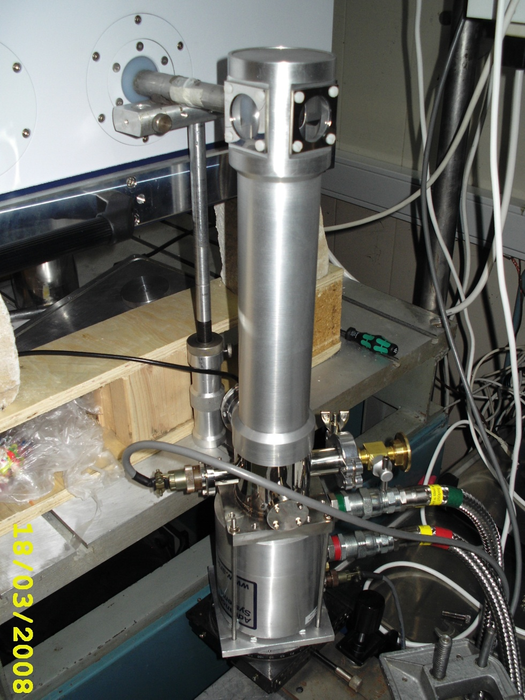
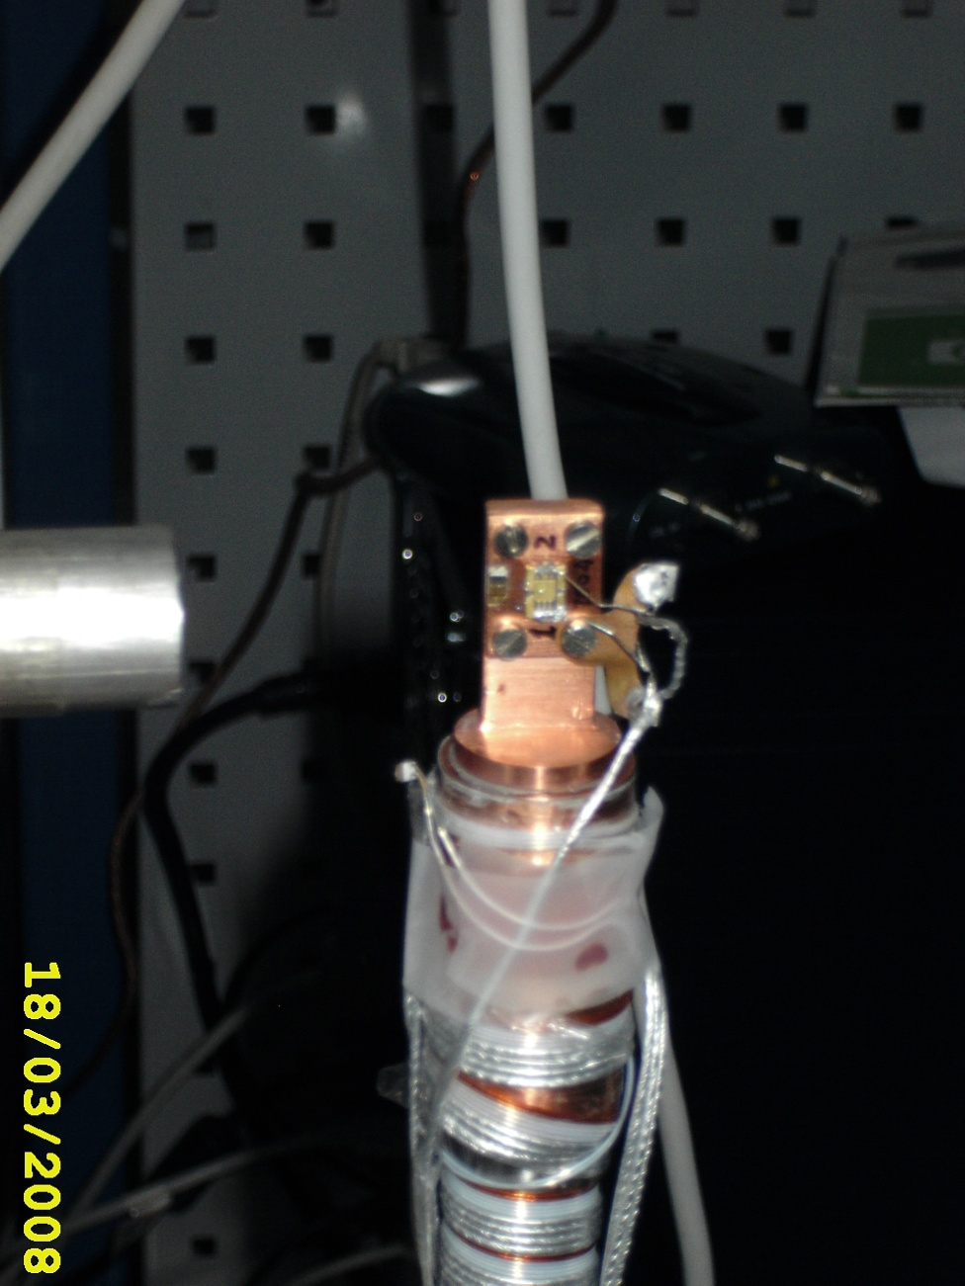
ККЛ в ИФМ РАН
Notes:
Вот как все выглядит в действительности…

Slide 18
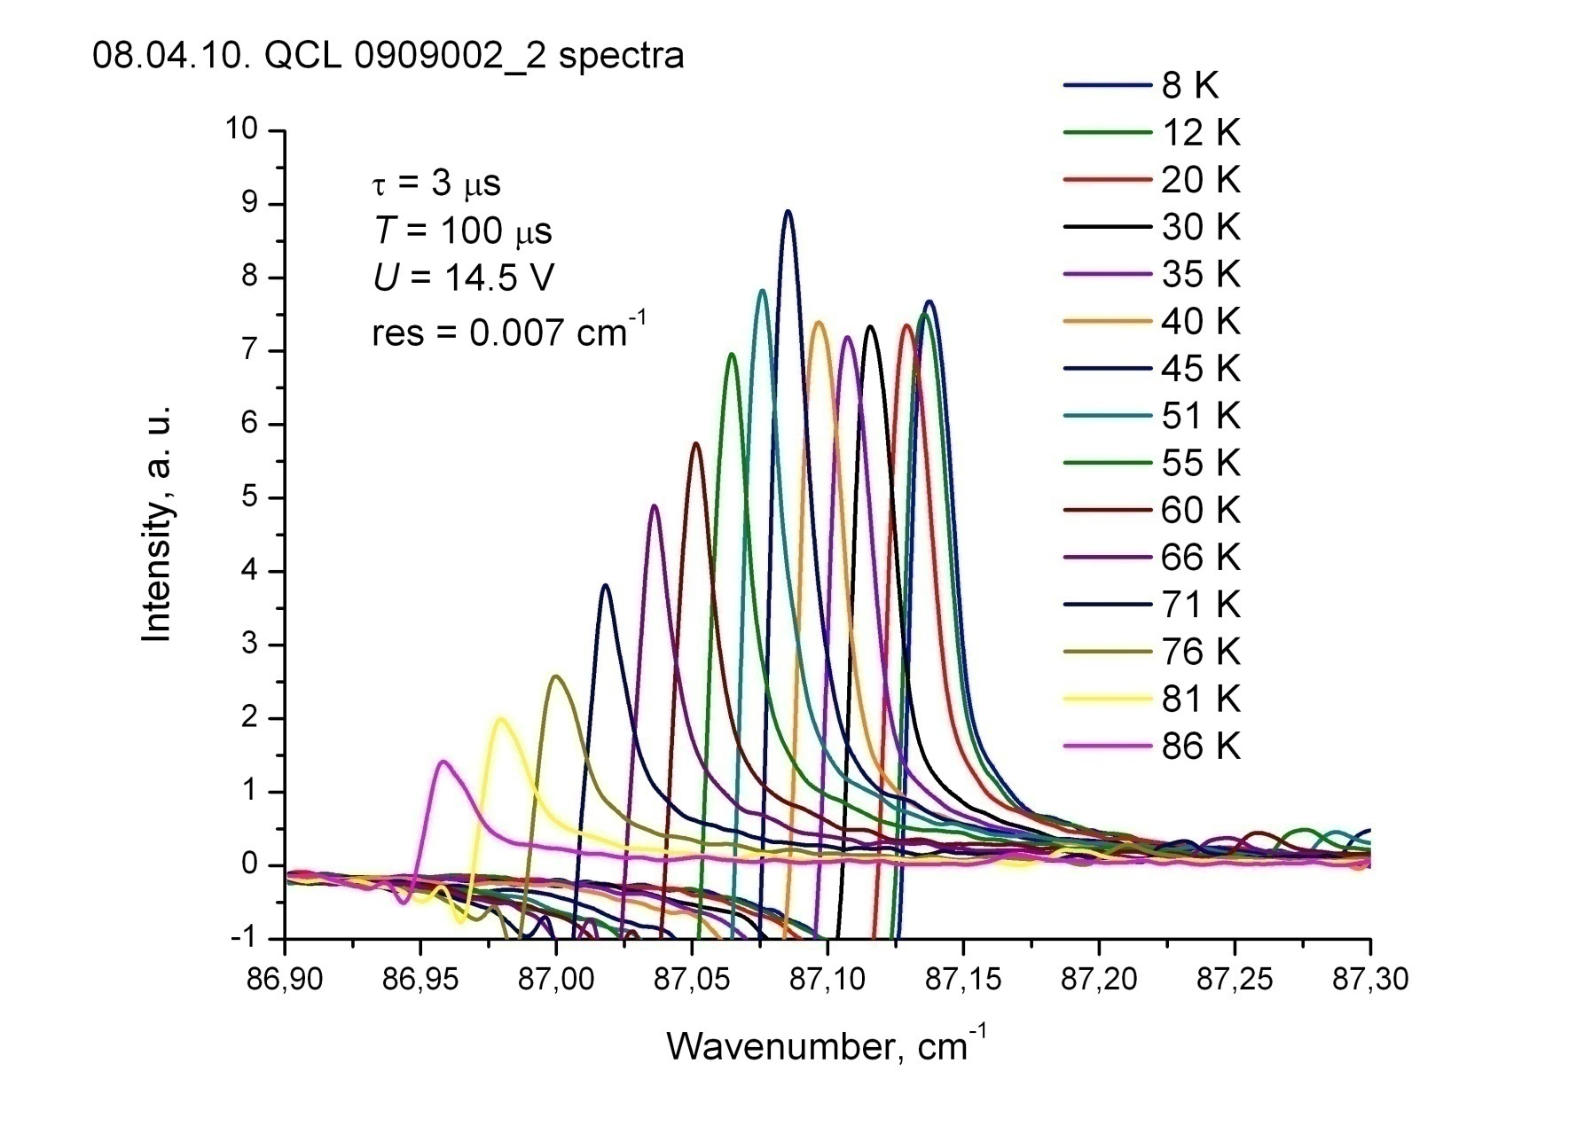
Спектры ККЛ
Notes:
Вот что нам удалось померить. Представлены результаты измерений спектров
Измерения проводились в импульсном режиме
С длительностью импульса ....T, res…
Видна зависимость частоты излучения ККЛ от температуры.
Как видно из представленных спектров, частота генерации лазера меняется по нелинейному закону.

Slide 19
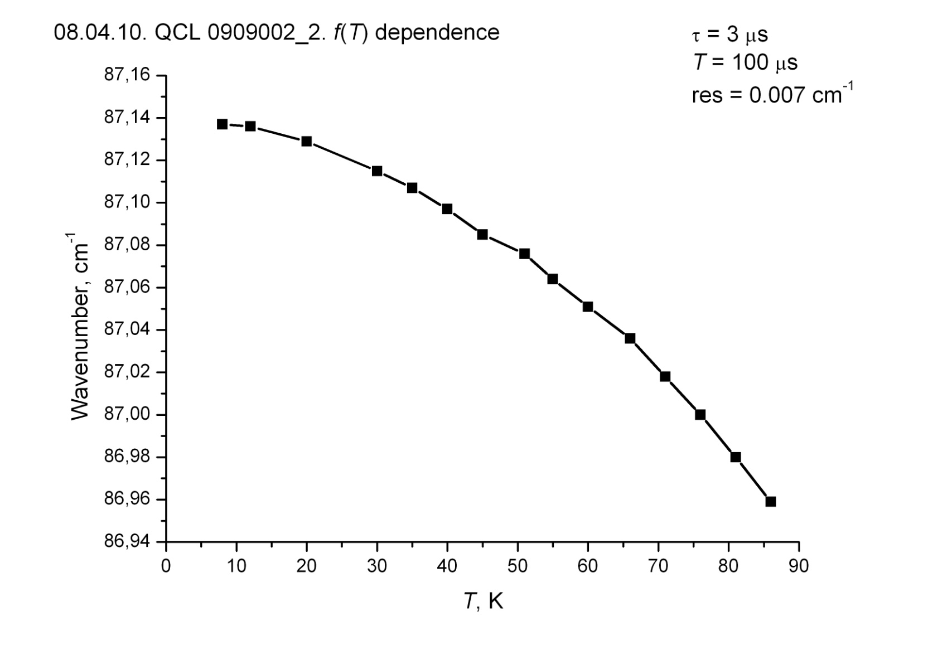
Зависимость частоты излучения от температуры
1. A.L. Betz, R. T. Boreiko et al. / Optics Letters, 30, 1837 (2005).
2. D. Rabanus, U.U. Graf et al. / Optics Express, 17, 1159 (2009).
Notes:
Для его визуализации построена зависимость, приведенная на данном слайде
Зависимость похожа на параболу.
Для себя отметим, что увеличение температуры введет к уменьшению частоты
Уменьшение частоты излучения лазера с ростом температуры наблюдалось в ряде других работ, представлены в ниж части слайда

Slide 20
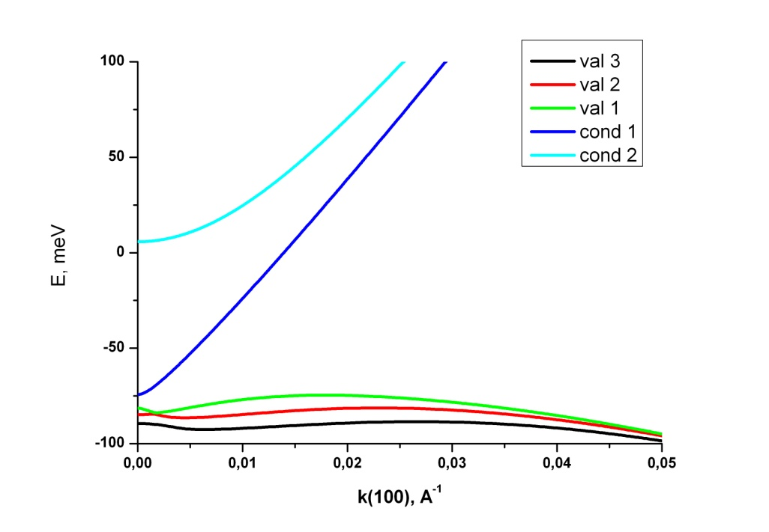
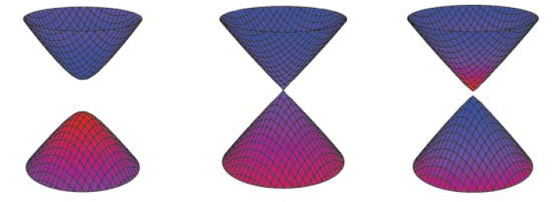
Гетероструктуры на основе HgCdTe с квантовыми ямами
Ластовкин А.А.
Notes:
Знае где и как излучает лазер мы начали применять в спектроскопии узкозонных материалов на основе HgTe/CdTe перспективных для создания приемников ТГц излучения.
Данные структуры интересны тем, что обладают узкой ЗЗ
-Варьируя ширину КЯ можно перестраивать ширину ЗЗ, что иллюстрирует лев. рисунок
Как показали расчеты у данных структур линейный закон дисперсии, как у нынче модного графена.
Из представленного зонного спектра одной из исследуемых структур видно, что ширина ЗЗ сост несколько меВ
Перспективная область применения таких структур – приемники ТГц диапазоне.
(Высокая подвижность носителей заряда ~ миллион см^2/Vs)
.

Slide 21
ЦР в квантовых ямах HgCdTe
S = (2πeB/ħc)(n + γ)

Slide 22
Основные тезисы
ККЛ – униполярный прибор.
Излучение фотонов при межподзонные переходах.
Частота излучения лазера зависит от толщин слоев и от смещения.
Один электрон, проходя через каскадную структуру, рождает много фотонов
ККЛ излучают в среднем ИК и в дальнем ИК (терагерцовом) диапазонах, но между ними существует область остаточных лучей в которой лазеры не работают.
Используются три типа волноводов: двойной металический (для дальнего ИК), диэлектрический и плазменный (для среднего ИК).
Частота излучения лазера определяется модами резонатора Фабри-Перро.
Частоту лазера можно перестраивать варьируя питающее напряжение, температуру, а также создавая механические напряжения в структуре.
Основное приложение ККЛ в нашем институте – спектроскопия узкозонных полупроводниковых наноструктур.

Slide 23
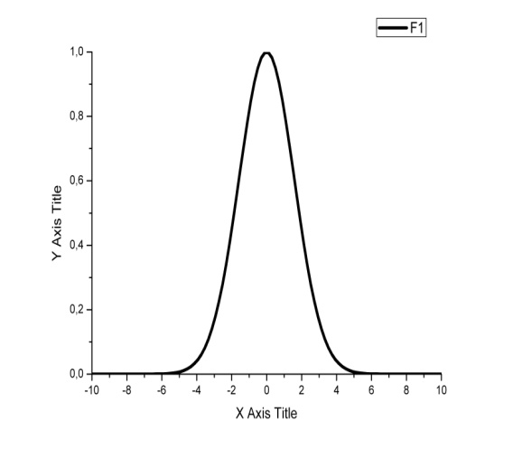
Перестройка частоты за время импульса лазерного излучения
Импульс тока
Интенсивность, у.е.
t
Импульс излучения
A. L. Betz, R. T. Boreiko, B. S. Williams, S. Kumar, Q. Hu, J. L. Reno, Optics Letters 30, 1837 (2005).
Интенсивность, у.е.
ω

Slide 24
Недостатки простых схем ККЛ
Для 3-уровневой схемы
Для 2-уровневой схемы: главная проб-лема – электрическая неустойчивость
2
1
τ _{tunn}
I
Рабочая точка
I
II
3
τ^{3→ 2} _{relax}
V
2
τ^{2→ 1} _{relax}
Первый пик на ВАХ возникает из-за блоховских осцилляций электронов
1
Второй пик возникает из-за рассогласования 1-го и 2-го уровней
Инверсия населенностей достигается в электрически неустойчивой точке, где дифференциальное сопротивление отрицательно.
Для создания инверсии необходимо:
τ^{2→ 1} < τ_{tunn} <τ^{3→ 2}
Notes:
Поговорим о недостатках простых схем ККЛ
Рассмотрим простую 3х уровневую систему. Предполагается что электрон излучает фотон при переходе с 3 уровня на второй, но кроме такого излучательного перехода в данной системе существуют различные безызлучательные переходы. Инверсная населенность на рабочем переходе возможна при условии, что времена релаксации для таких переходов удовлетворяли указанному соотношению. По сути здесь написано, что электроны должны эффективно инжектироваться на верхний рабочий уровень и должно происходить быстрая откачка электронов с нижнего рабочего уровня, тогда возникнет инверсия населенности и лазер начнет излучать.
Для двухуровневой системы

Slide 25
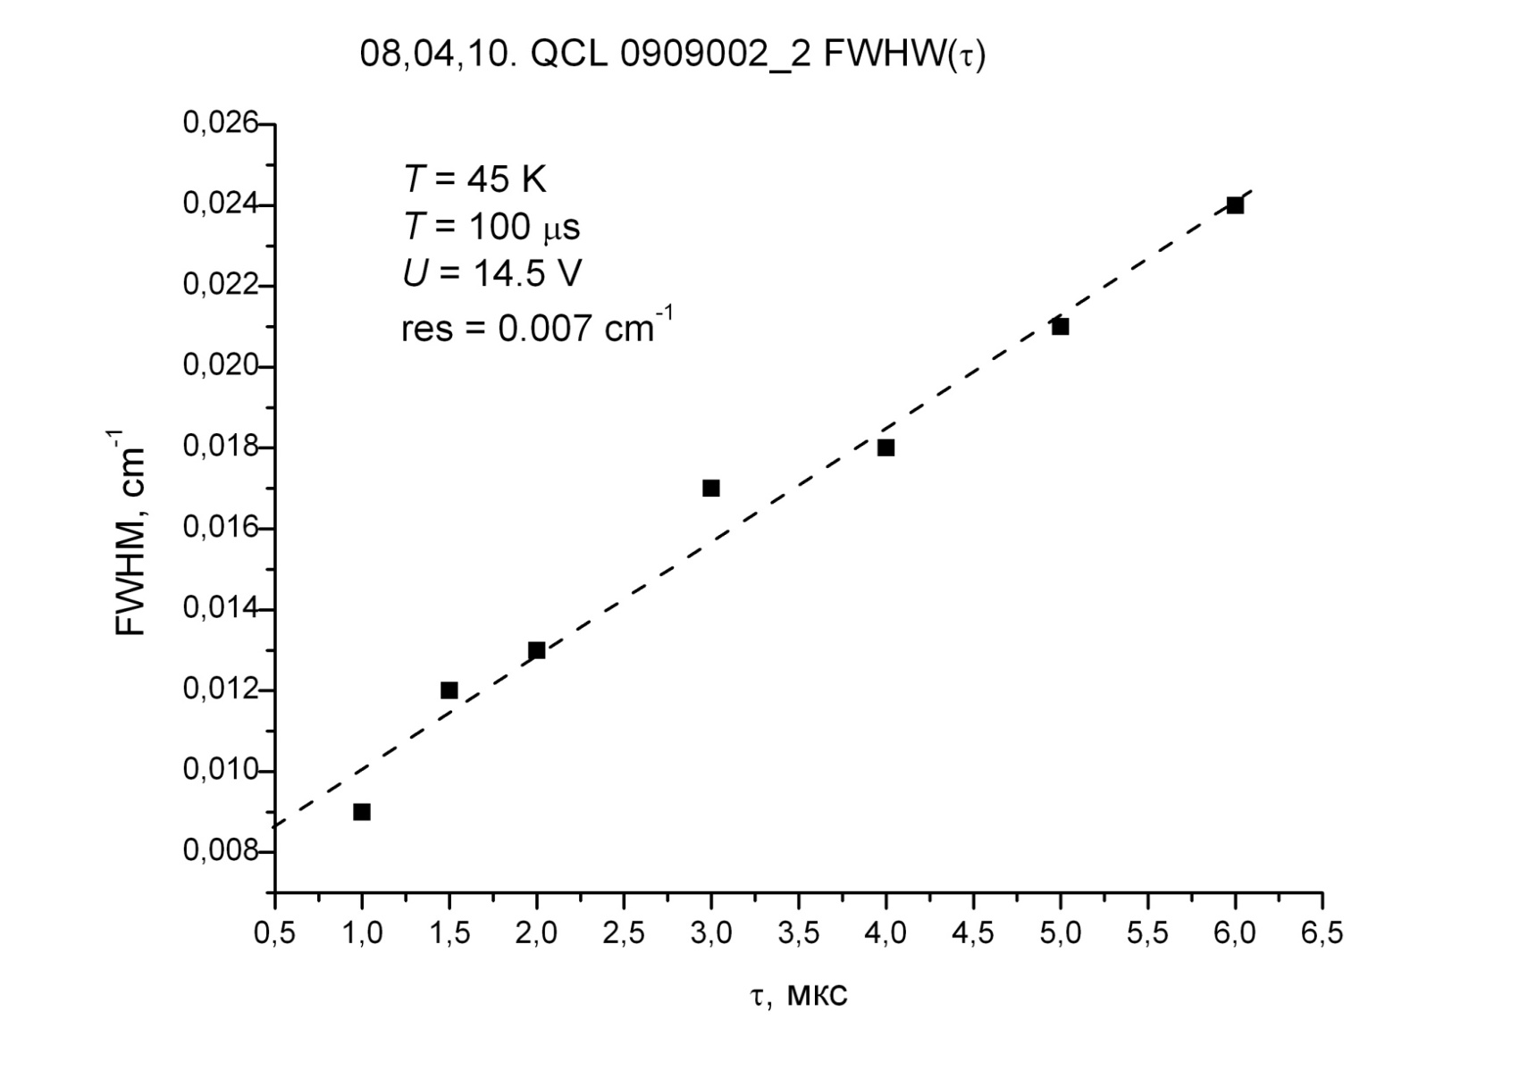
Ширина спектральной линии для импульсов различной длительности
~ 600 MHz

Slide 26
g(ω)
0
3
ω, THz
Импульс тока
Интенсивность, у.е.
t

Slide 27
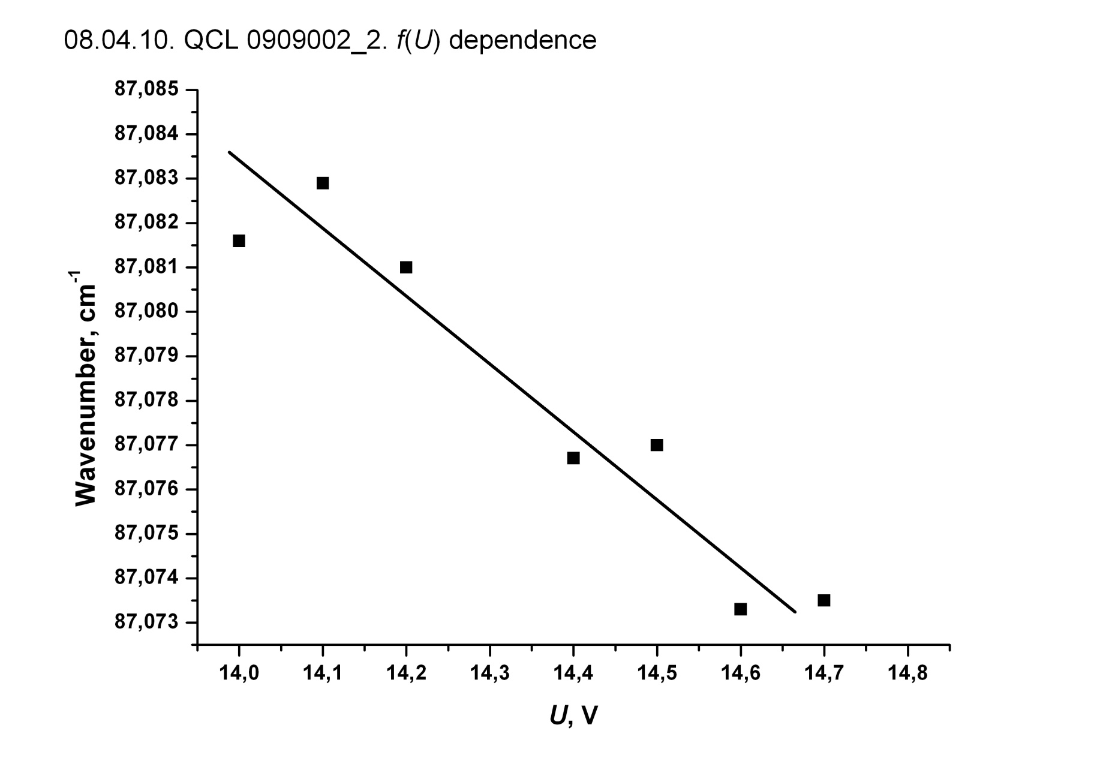
Зависимость частоты излучения от приложенного напряжения
4 квантовые ямы в активной области

Slide 28
Спектры излучения лазера с тремя квантовыми ямами в активной области

Slide 30
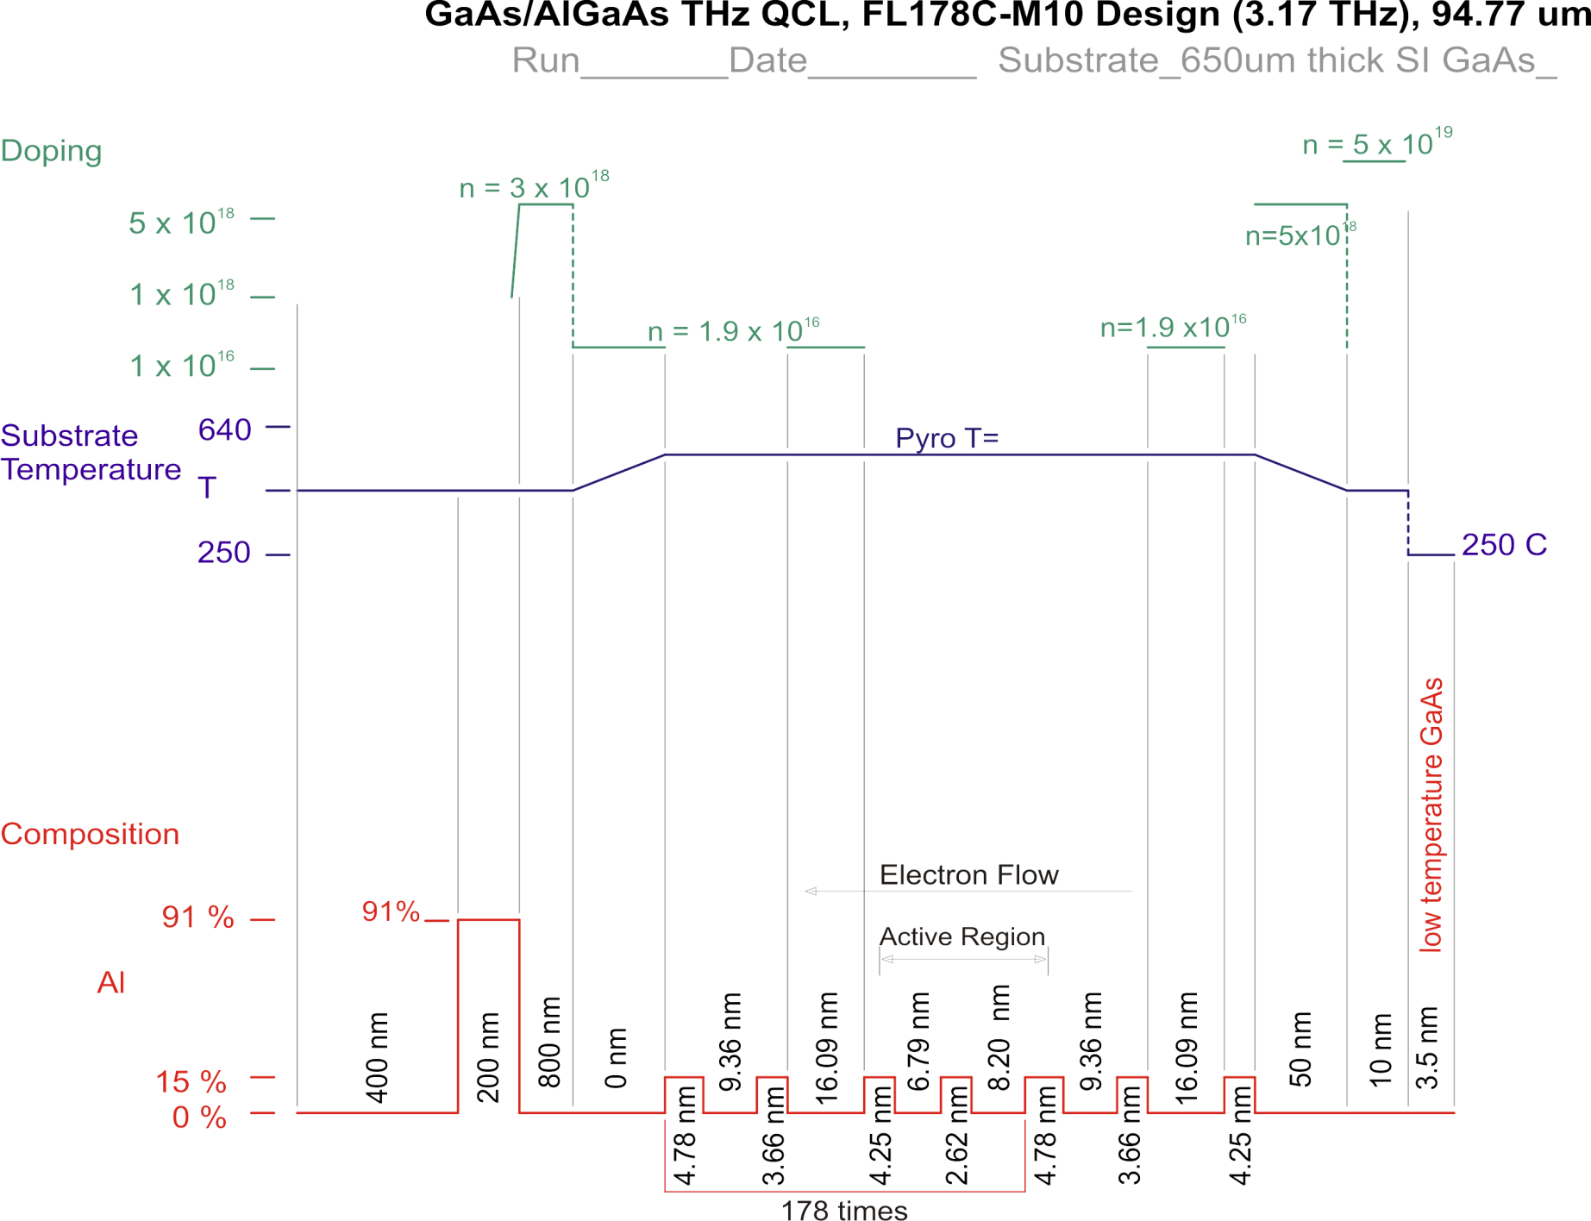
ККЛ в Нижнем Новгороде: Ю.Г.Садофьев

